Slide 1
VISUALIZACIÓN EN REALIDAD VIRTUAL DE DATOS AERONÁUTICOS CON CONTEXTO GEOESPACIAL
TRABAJO FIN DE GRADO
Autor : Víctor Jesús Temprano Hernández
Tutor : Dr. Jesús M. González Barahona
ESCUELA DE INGENIERÍA DE FUENLABRADA
Curso académico 2022/2023

Slide 2
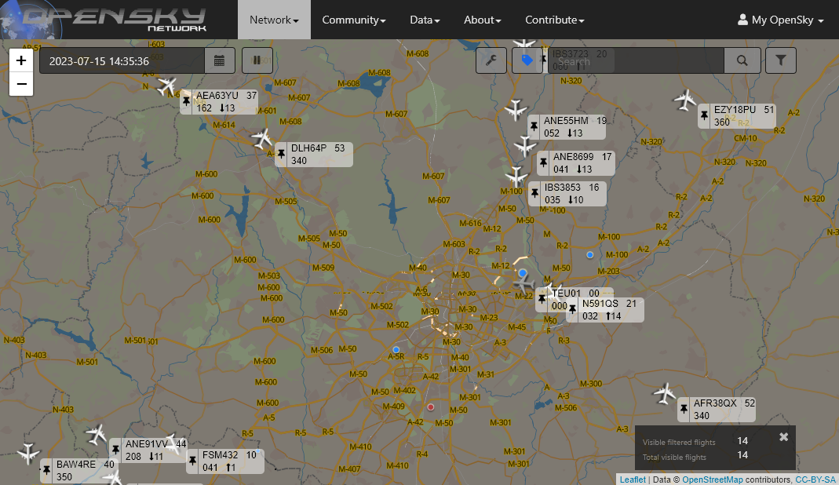
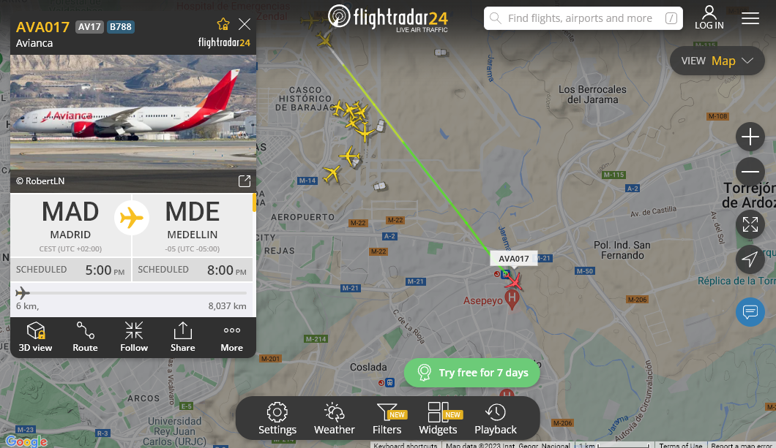
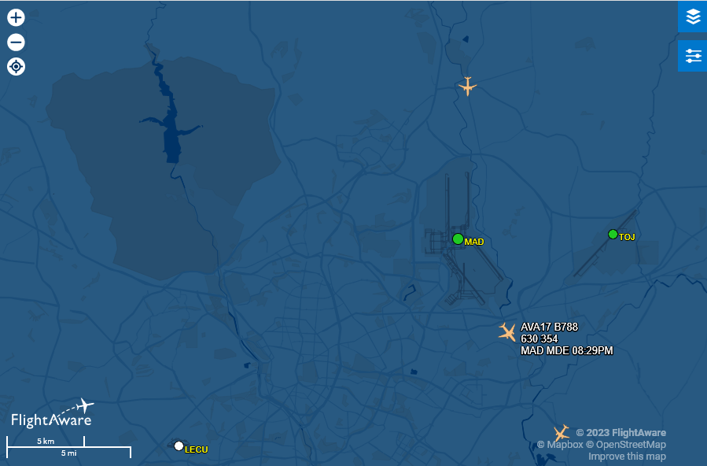
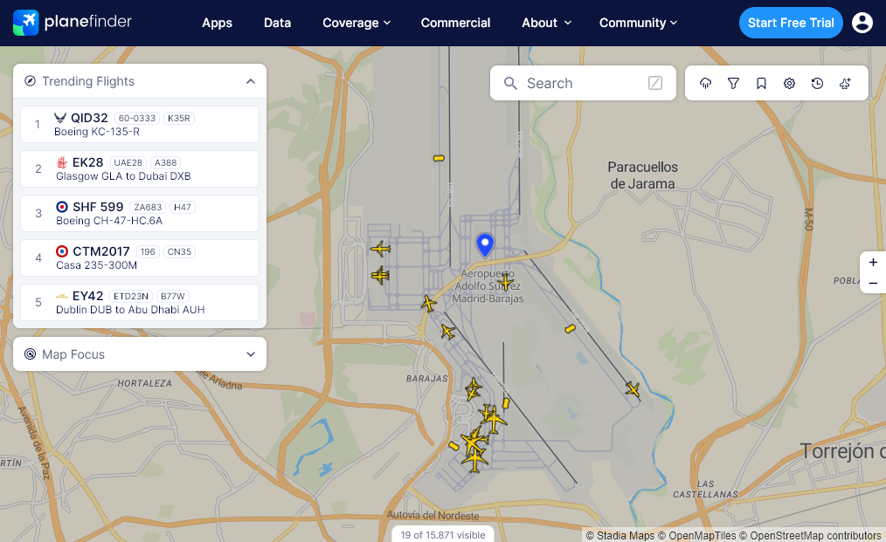
Contexto
ESCUELA DE INGENIERÍA DE FUENLABRADA

Slide 3
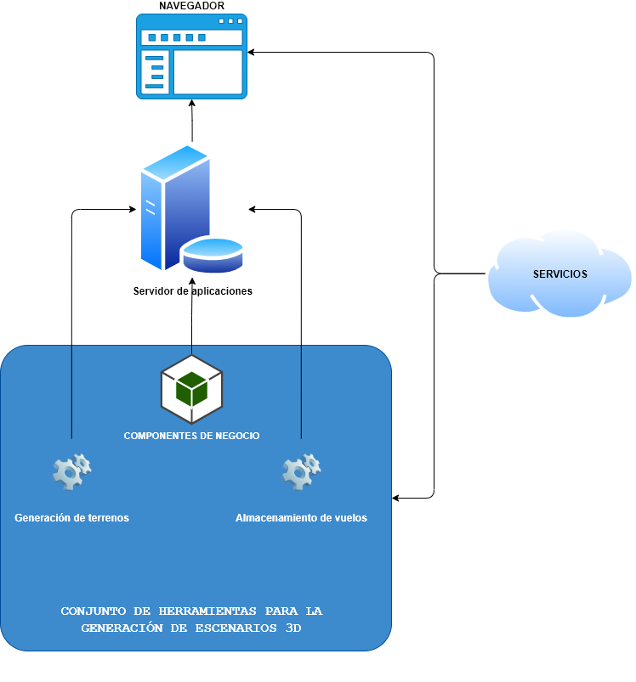
Objetivos
Creación de un conjunto de herramientas para facilitar la creación de escenarios 3D destinados a la visualización de información aérea con contexto geoespacial.
Utilizar A-Frame como tecnología principal
Posicionar vuelos en el escenario y animarlos
Crear terrenos realistas
Posicionar entidades geoespaciales sobre el terreno
Crear una interfaz gráfica para la visualización
Reproducir datos almacenados
ESCUELA DE INGENIERÍA DE FUENLABRADA

Slide 4
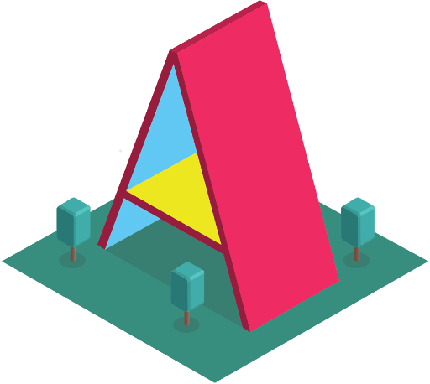

A-Frame y Three.js
Utiliza el patrón entidad componente, donde las entidades representan los objetos en la escena y, los componentes son bloques de funcionalidad que se agregan a las entidades para definir su comportamiento, apariencia o interacción
Utiliza las etiquetas personalizadas de HTML5 para inicializar entidades y componentes de manera sencilla, sin la necesidad de escribir código JavaScript
A través de estas etiquetas personalizadas de HTML, A-Frame encapsula y simplifica el uso de Three.js
Permite mediante el uso de componentes alterar el comportamiento de las entidades
ESCUELA DE INGENIERÍA DE FUENLABRADA

Slide 5










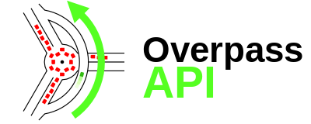




Tecnologías Relacionadas
ADS-B
ESCUELA DE INGENIERÍA DE FUENLABRADA

Slide 6
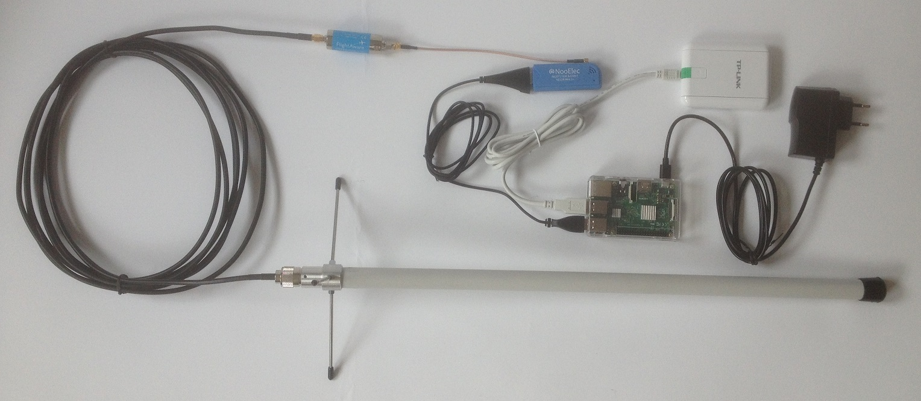
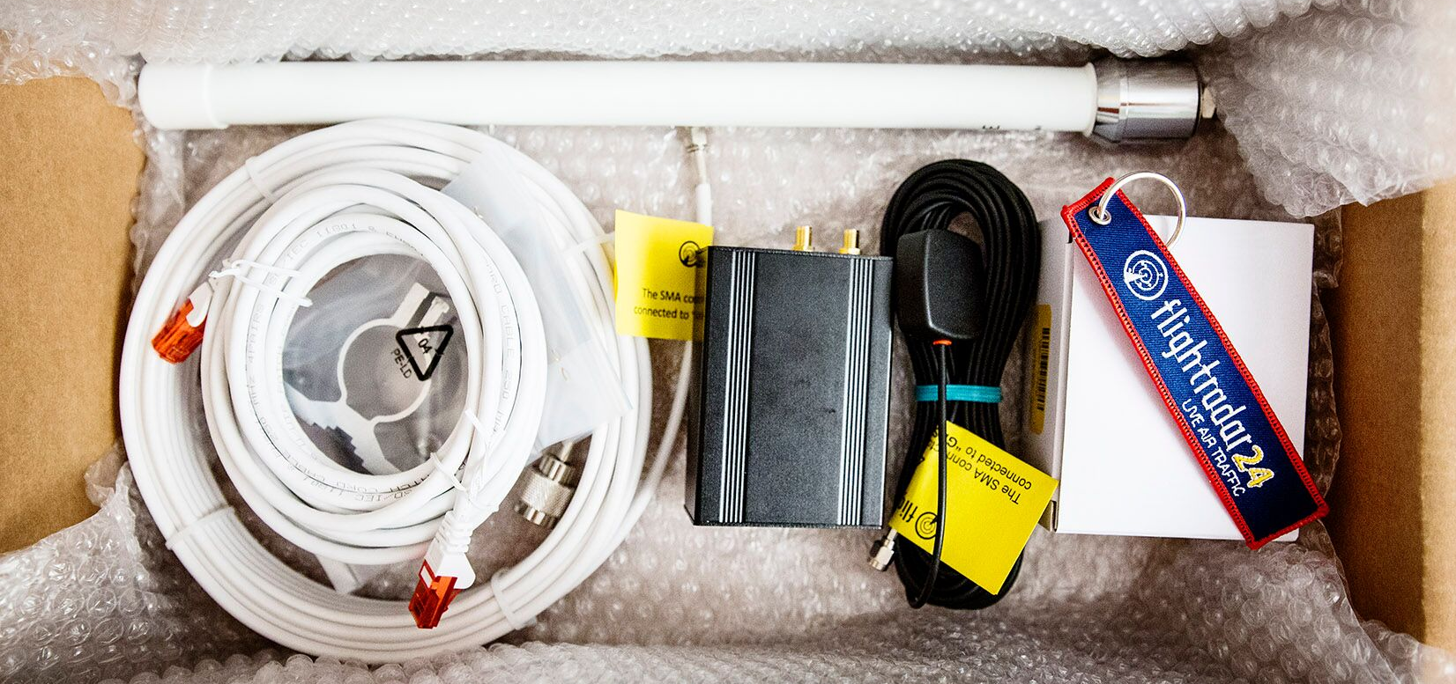
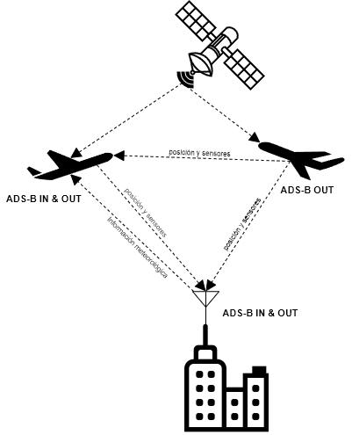
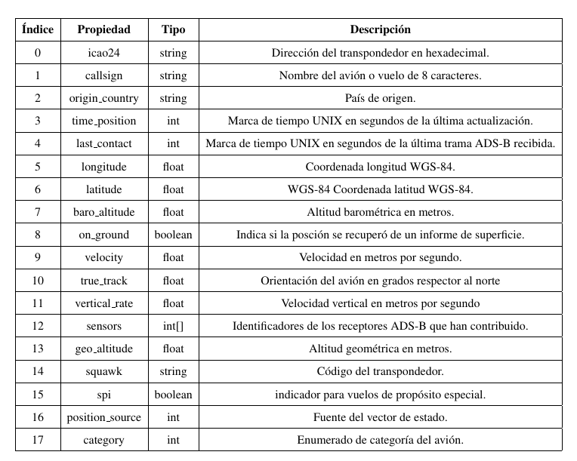
ADS-B (Automatic Dependent Surveillance Broadcast)
Transmite de manera automática periódicamente
Depende del transpondedor y de los sensores
Permite el seguimiento control de la aeronave
Difusión de los datos a través de señales de radiofrecuencia en abierto y en todas direcciones
Emite en la banda de los 1090Mhz
Usan modulación digital
Existe tres tipos de transpondedor
ESCUELA DE INGENIERÍA DE FUENLABRADA

Slide 7
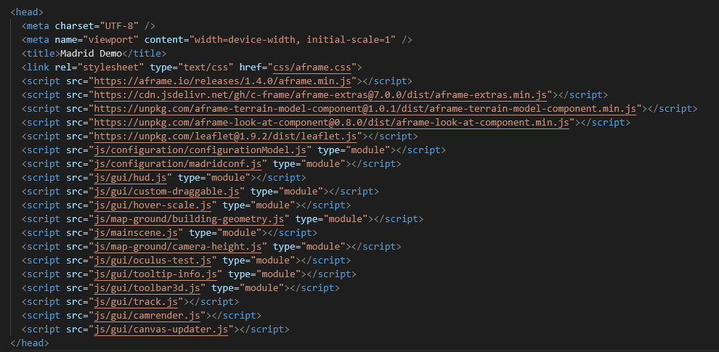
HTML5
ESCUELA DE INGENIERÍA DE FUENLABRADA

Slide 8
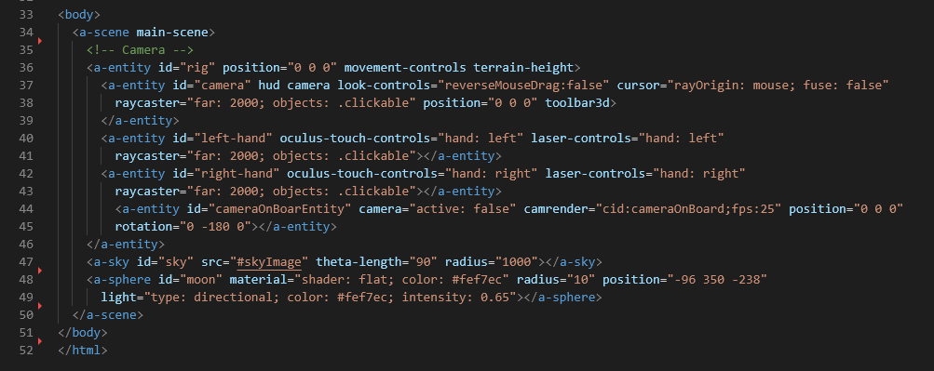
HTML5
ESCUELA DE INGENIERÍA DE FUENLABRADA

Slide 9
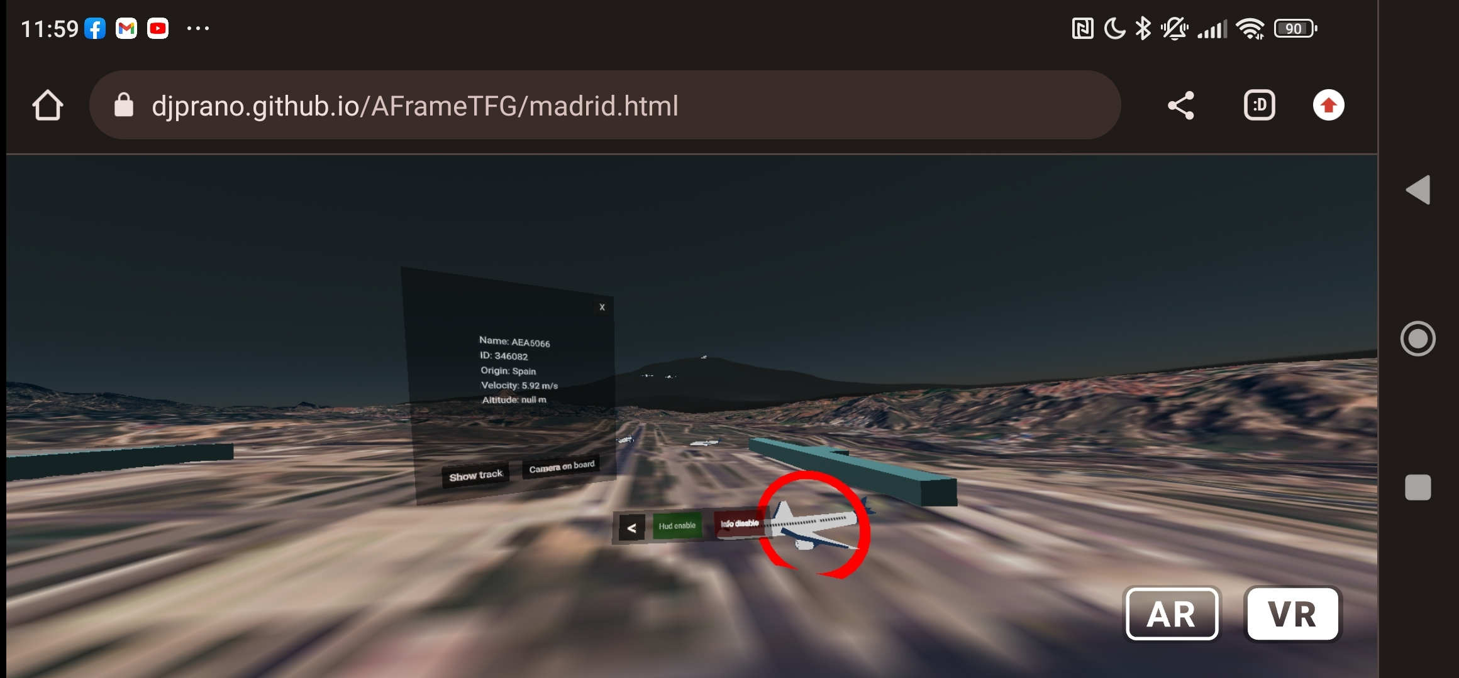
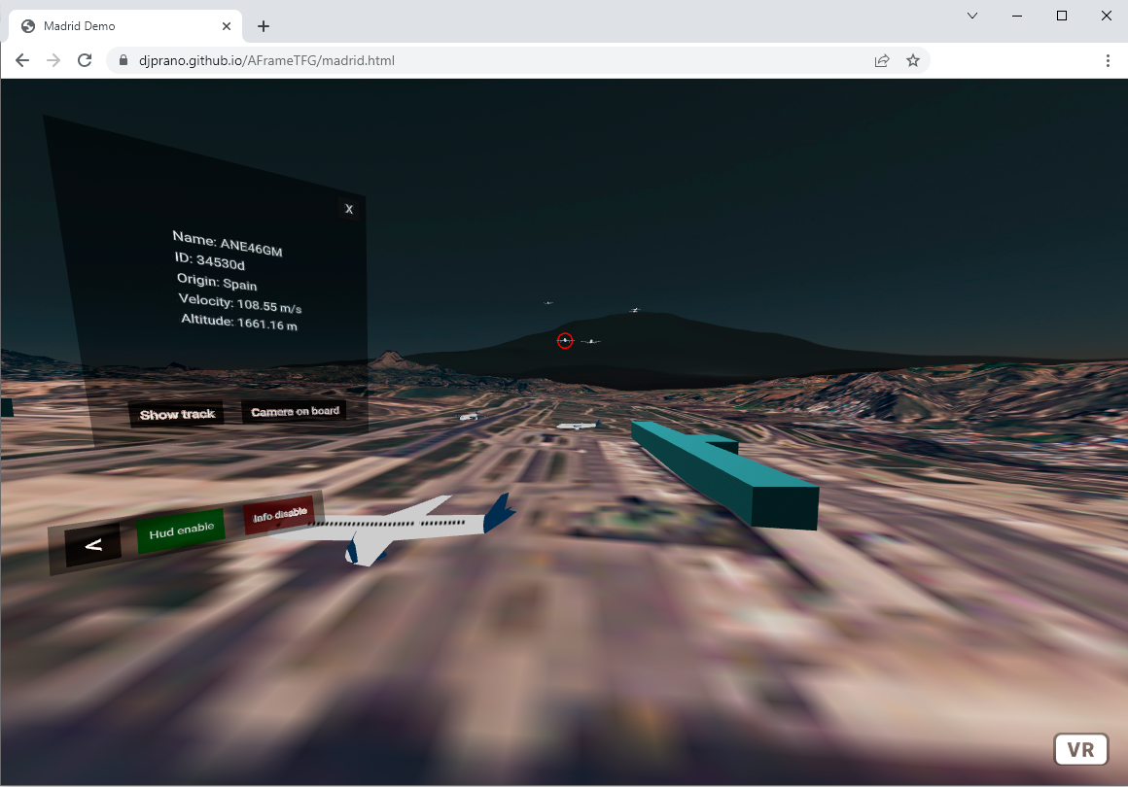
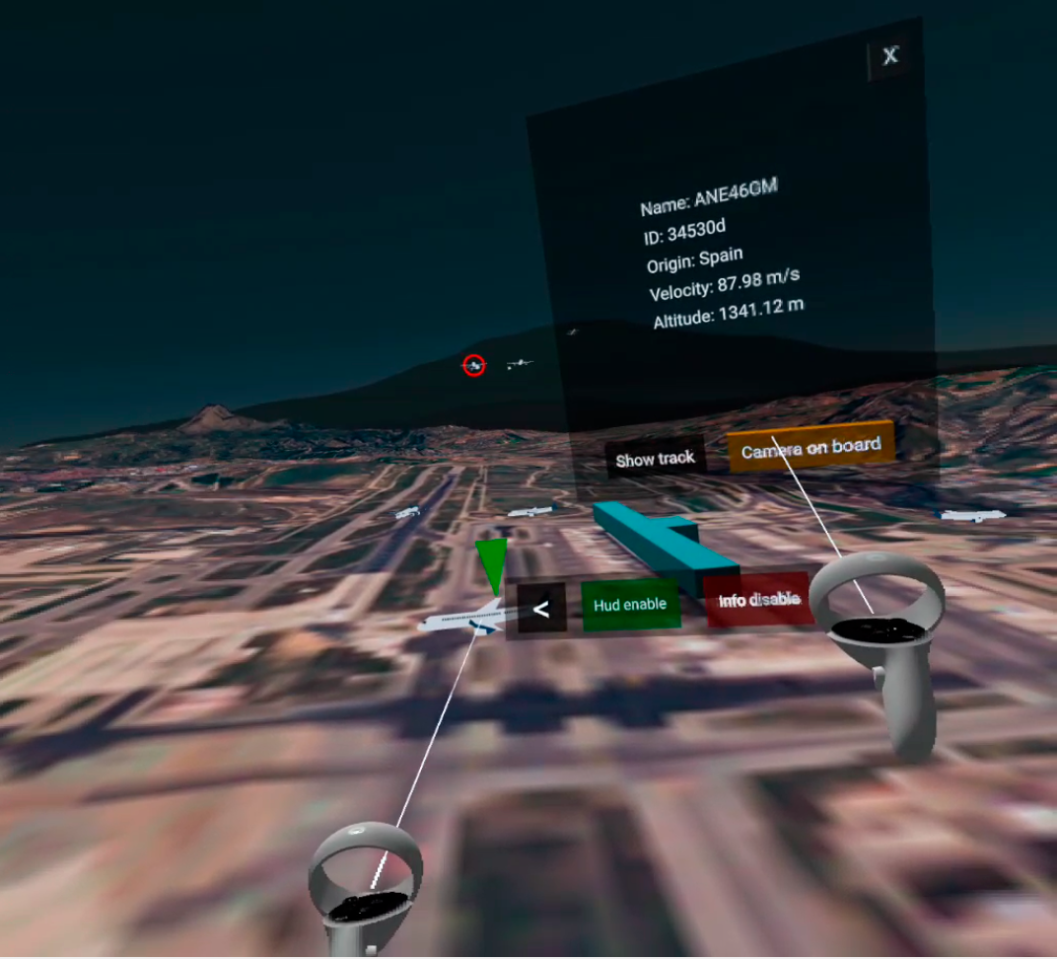
Resultados
Móvil
Escritorio
Gafas Oculus
ESCUELA DE INGENIERÍA DE FUENLABRADA

Slide 10
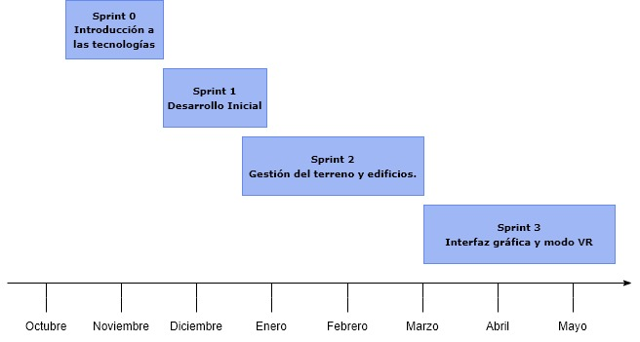
Proceso de desarrollo
Metodología ágil
Inspirado en Scrum
Se definen tres roles principales:
Product Owner (Tutor)
Scrum Master (Tutor)
Developer (Autor)
Integración continua a través de Github Pages
Sprint Review y Sprint Planning
Reuniones intermedias.
ESCUELA DE INGENIERÍA DE FUENLABRADA

Slide 11
Diseño e Implementación
Arquitectura general
gui: Ficheros que gestionan y contienen todos los componentes relacionados con la interfaz gráfica del usuario.
gis: Contiene la lógica que gestiona las transformaciones geoespaciales.
data: Ficheros que gestionan la lógica responsable de acceder a los datos y mantenerlos en memoria.
map-ground: Ficheros responsables de cargar el suelo, los edificios y gestionar las alturas de las entidades.
configuration: Ficheros responsables de precargar la configuración del escenario y parametrizar la aplicación.
ESCUELA DE INGENIERÍA DE FUENLABRADA

Slide 12
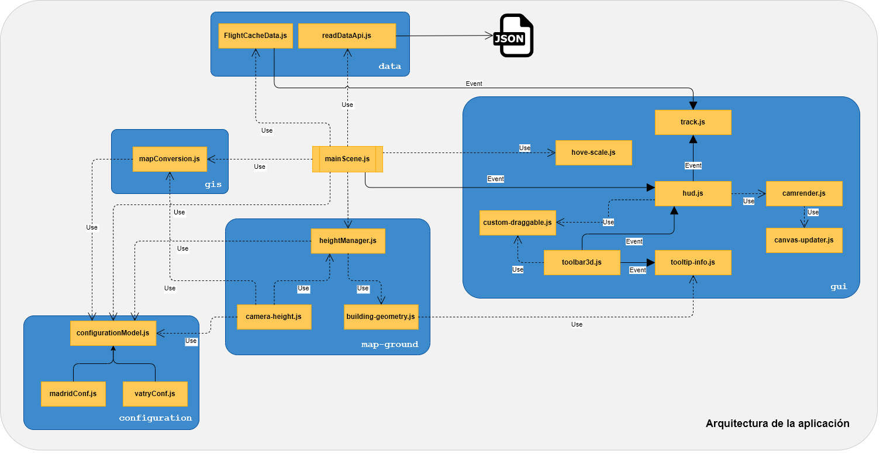
Diseño e Implementación
Arquitectura general
ESCUELA DE INGENIERÍA DE FUENLABRADA

Slide 13
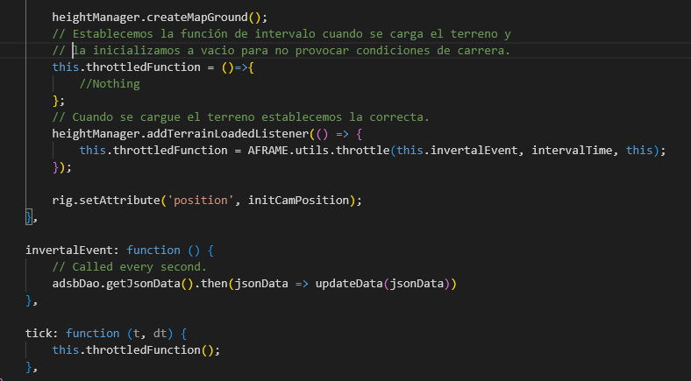
Gestor principal de la escena
Mainscene
ESCUELA DE INGENIERÍA DE FUENLABRADA

Slide 14
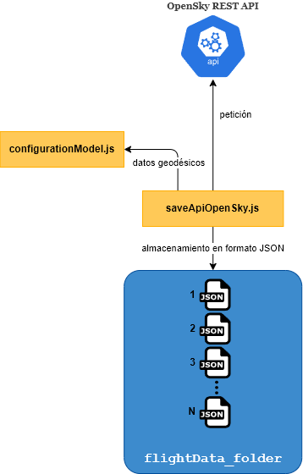
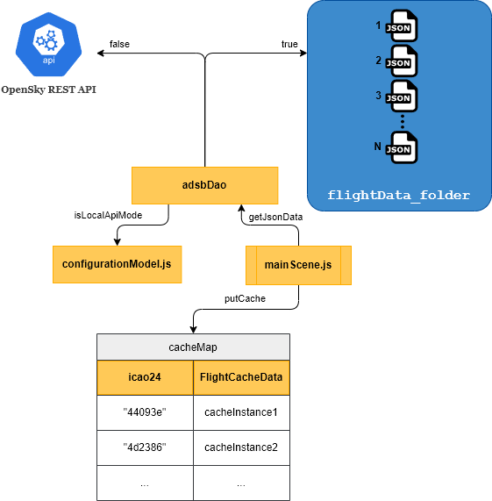
Datos de vuelos
DAO y proceso batch
ESCUELA DE INGENIERÍA DE FUENLABRADA

Slide 15
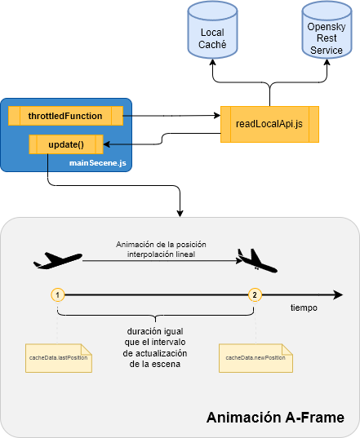
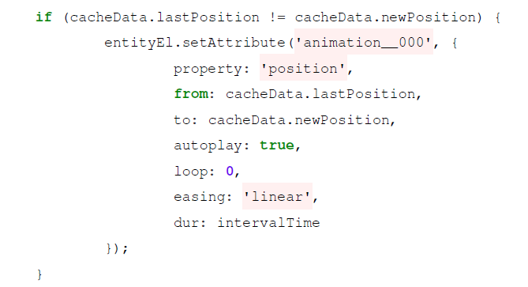
Movimiento fluido de aviones
Mainscene
ESCUELA DE INGENIERÍA DE FUENLABRADA

Slide 16
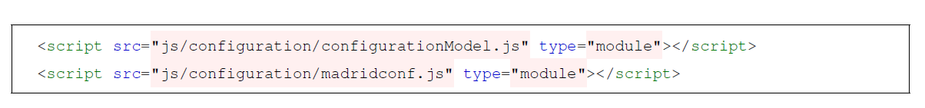
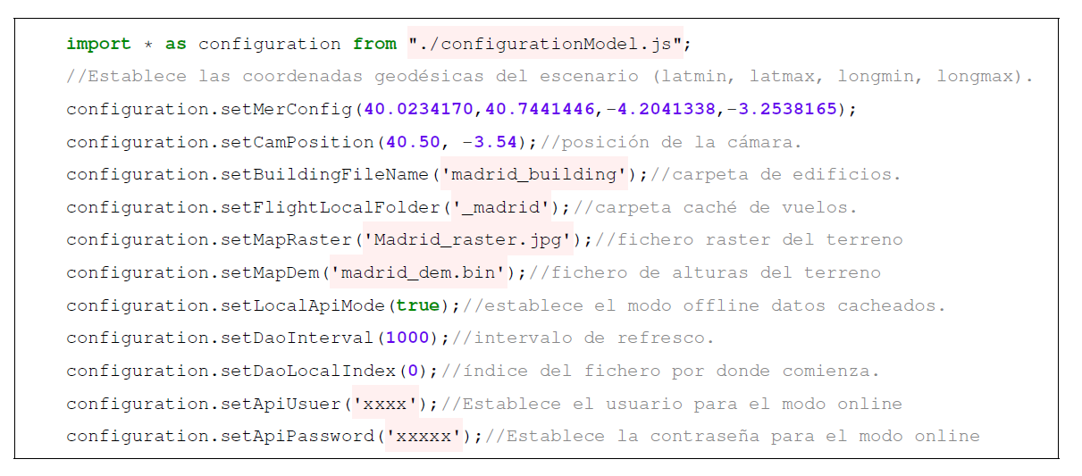
Gestión de la configuración
Parametrización de la aplicación
ESCUELA DE INGENIERÍA DE FUENLABRADA

Slide 17
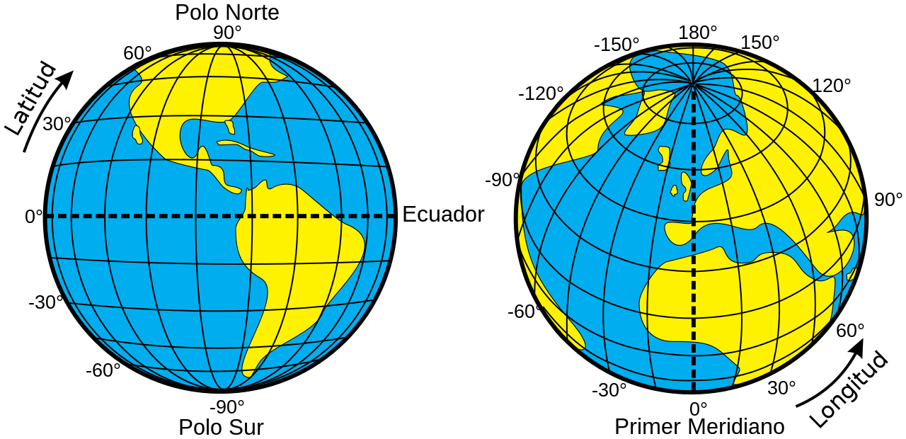
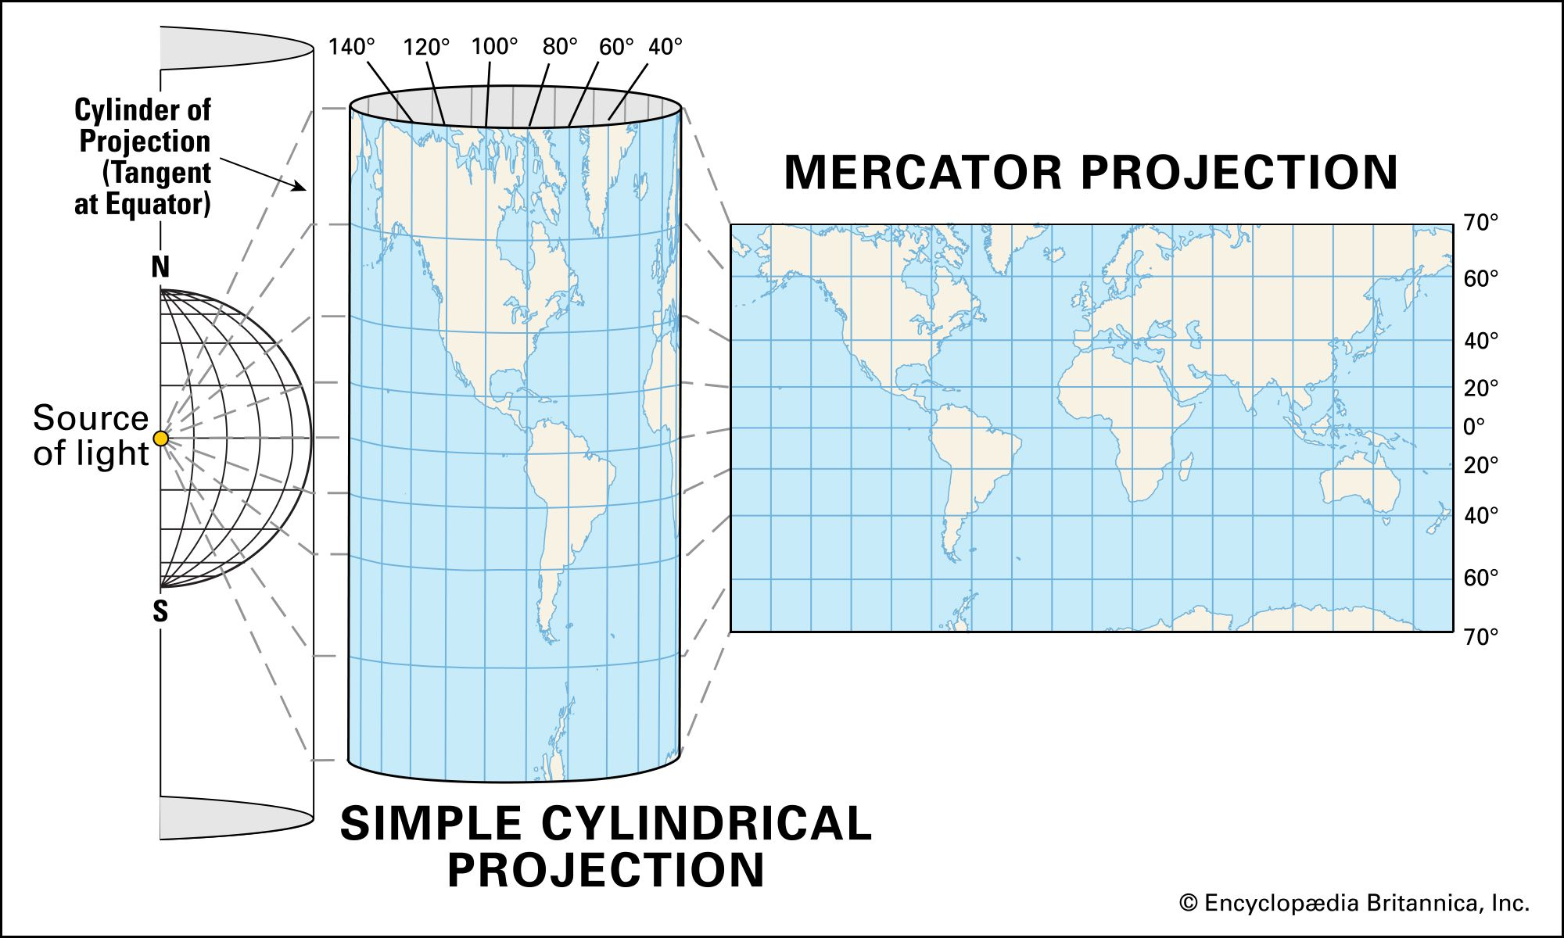
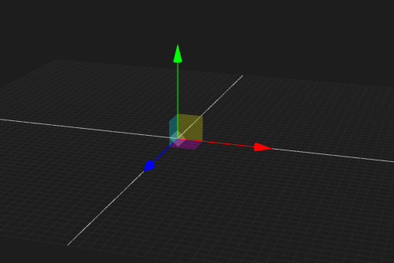
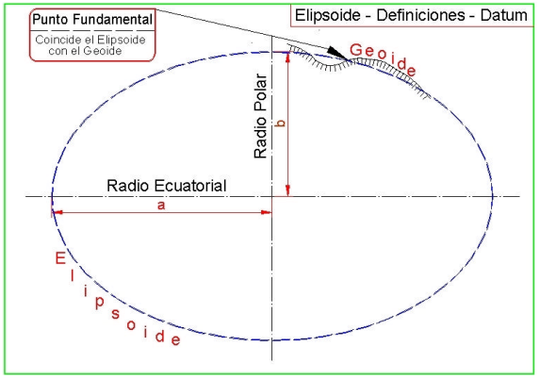
Sistema de información geográfica
GIS
Geodesicas (WGS84)
Proyectadas
Mundo 3D
ESCUELA DE INGENIERÍA DE FUENLABRADA

Slide 18
Sistema de información geográfica
GIS Problema 1
Asignar el eje y cartesiano al eje Z e invertirlo
ESCUELA DE INGENIERÍA DE FUENLABRADA

Slide 19
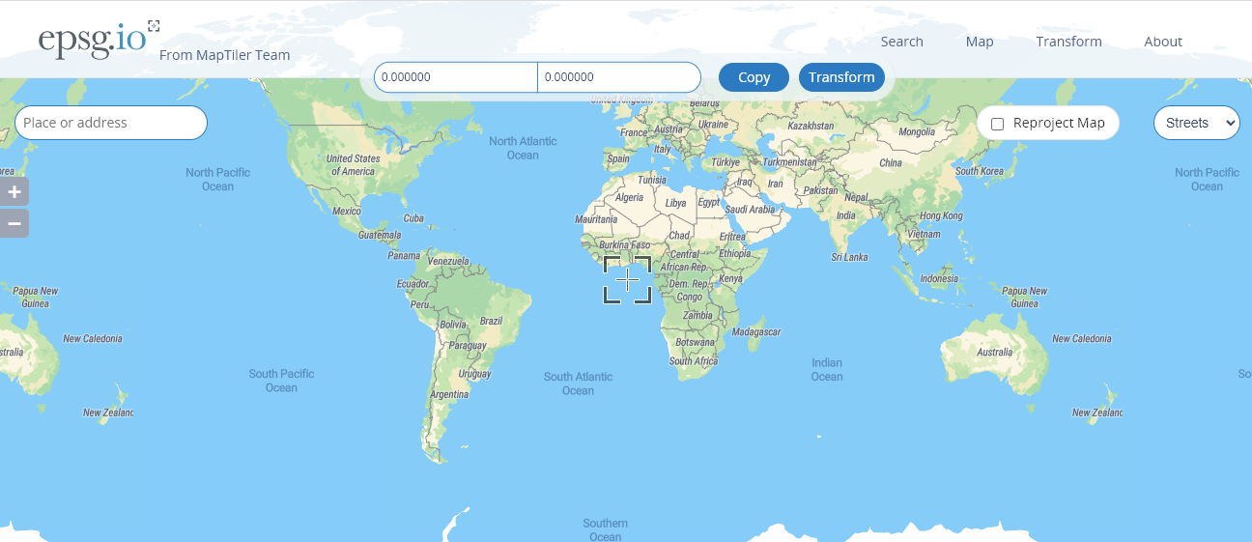
Sistema de información geográfica
GIS Problema 2
Coordenadas descentralizadas y dimensiones excesivas
ESCUELA DE INGENIERÍA DE FUENLABRADA

Slide 20
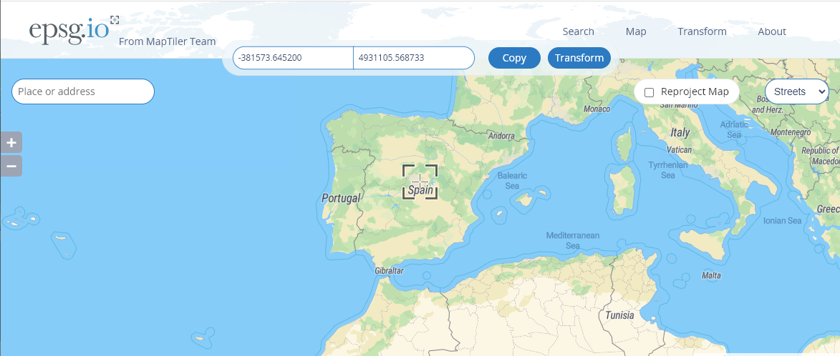
Sistema de información geográfica
GIS Problema 2
Debemos centrar el escenario y realizar operaciones afines.
ESCUELA DE INGENIERÍA DE FUENLABRADA

Slide 21
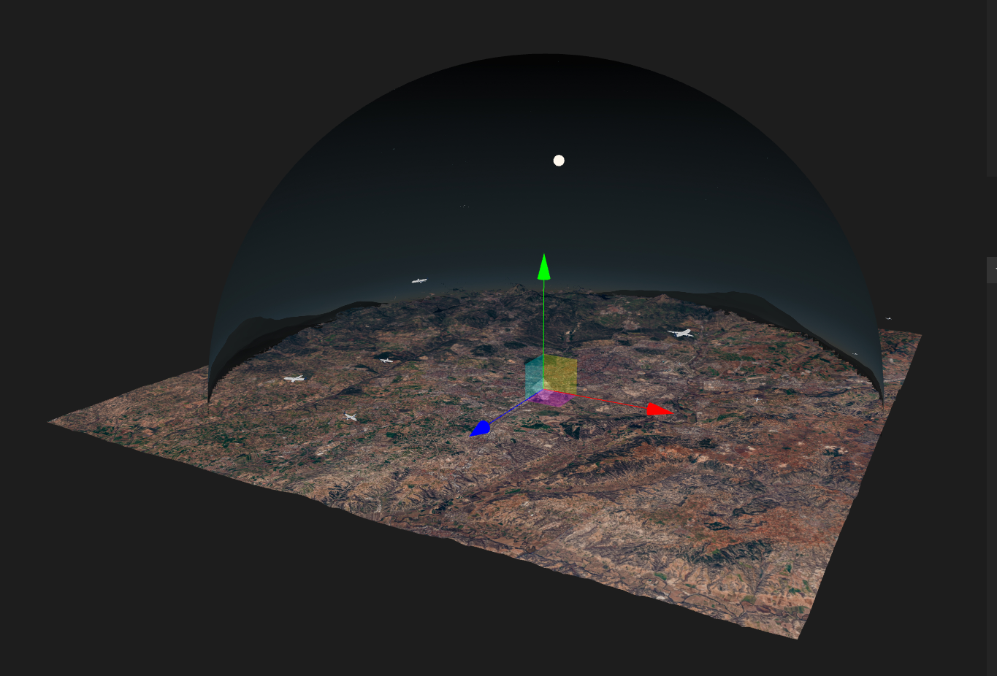
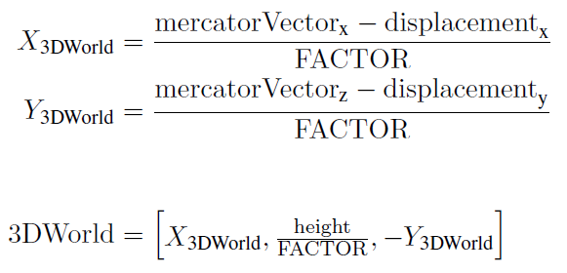
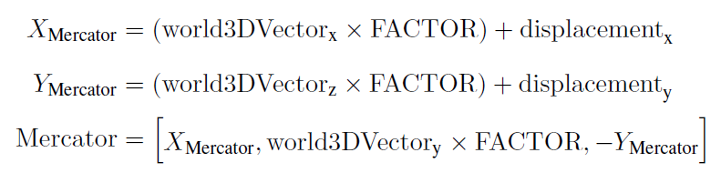
Sistema de información geográfica
GIS solución
ESCUELA DE INGENIERÍA DE FUENLABRADA

Slide 22
Gestor del terreno
Map-ground
Es responsable de:
La generación del mallado del terreno de la escena.
La carga de la textura ráster del terreno de la escena.
La generación de los edificios sobre la superficie del terreno.
Obtener la matriz de alturas cargada y proporcionar una API al resto de módulos para el cálculo eficiente de altura en cualquier punto del escenario.
Hacemos uso del componente https://github.com/bryik/aframe-terrain-model-component
ESCUELA DE INGENIERÍA DE FUENLABRADA

Slide 23

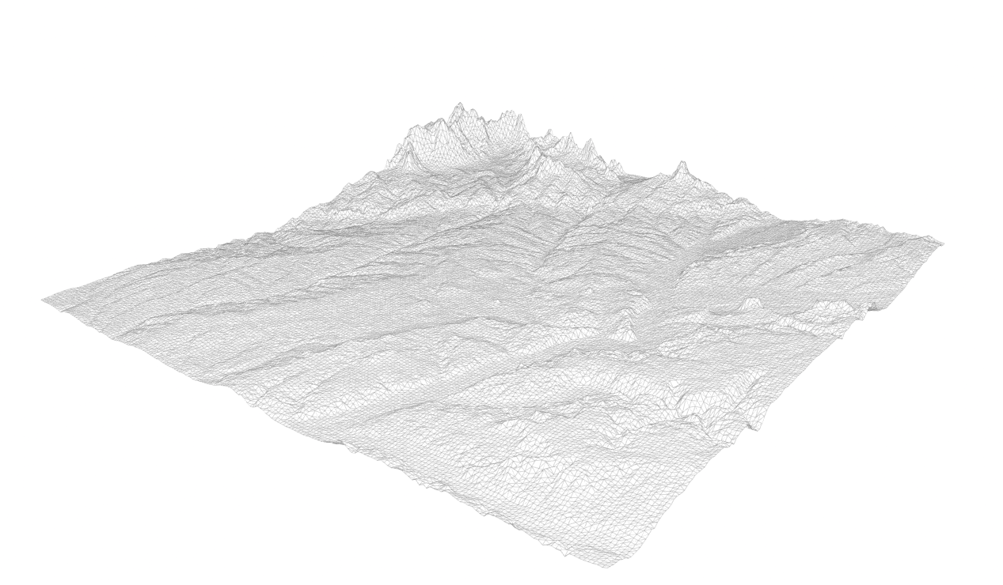

Gestor del terreno
COPERNICUS y GDAL
ESCUELA DE INGENIERÍA DE FUENLABRADA

Slide 24
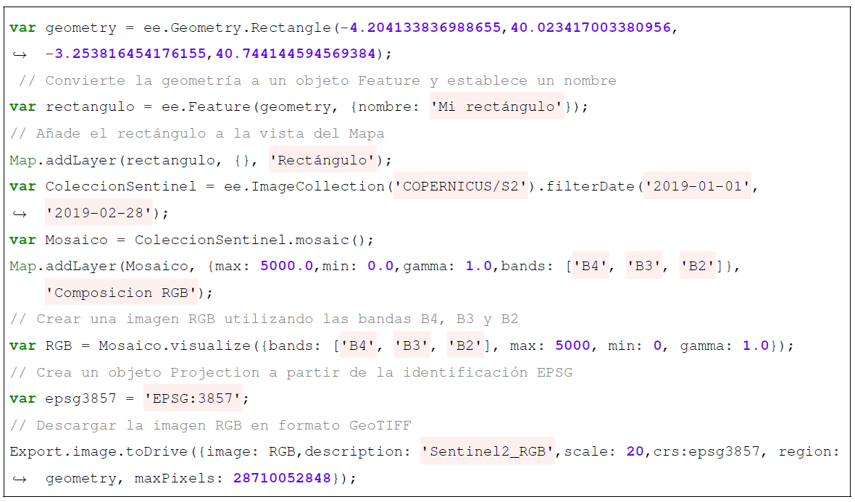
Gestor del terreno
Raster
ESCUELA DE INGENIERÍA DE FUENLABRADA

Slide 25
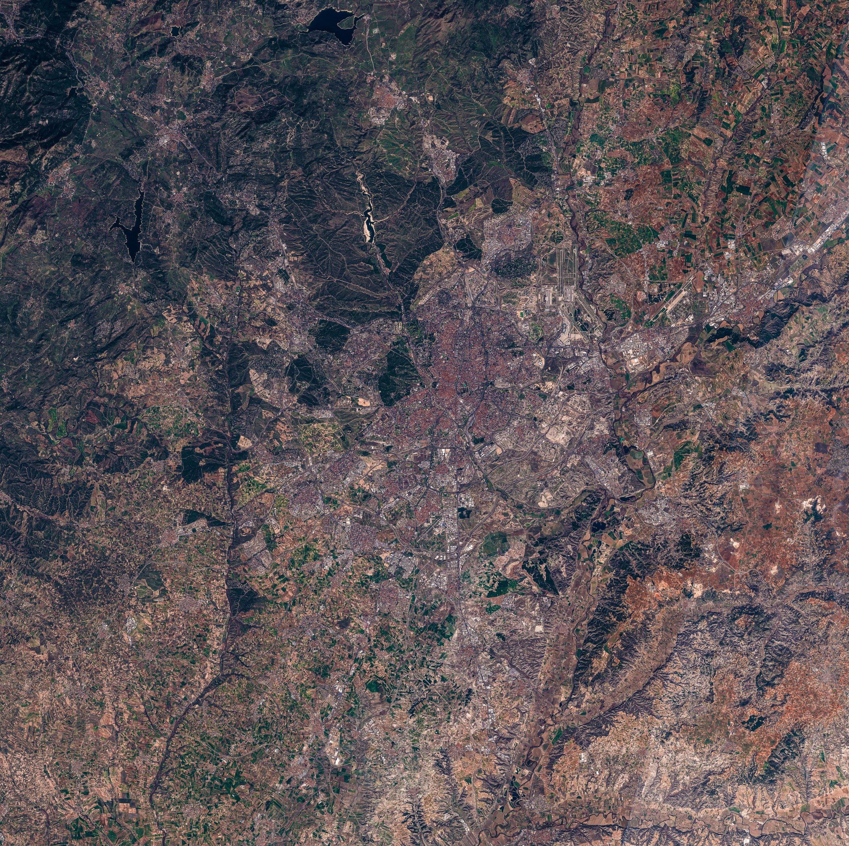
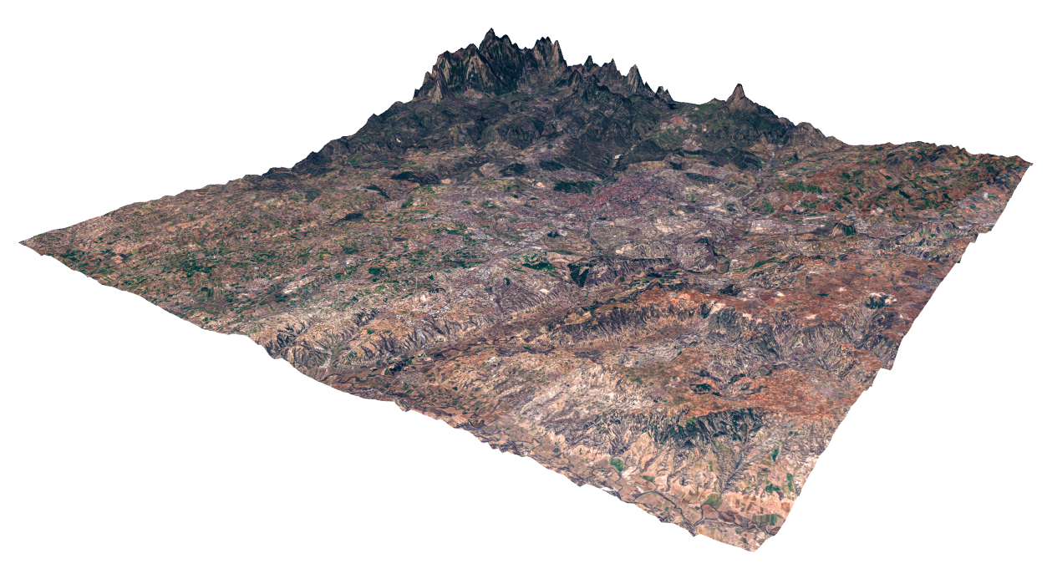
Gestor del terreno
Raster
ESCUELA DE INGENIERÍA DE FUENLABRADA

Slide 26
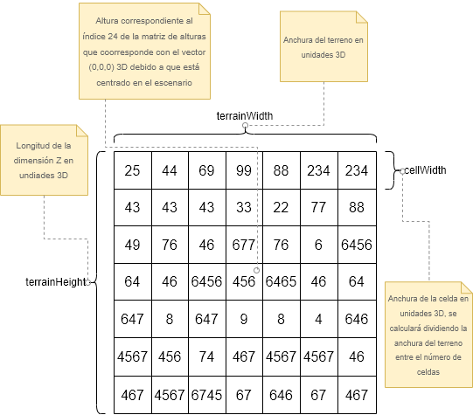
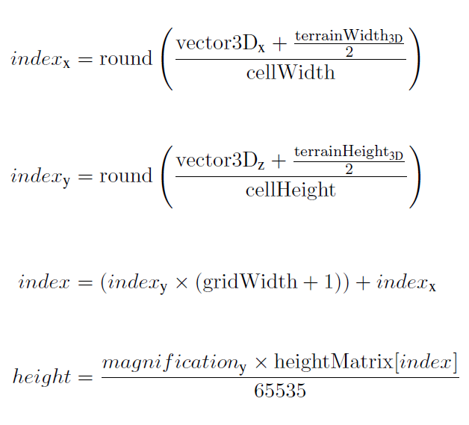
Gestor del terreno
Matriz de alturas
ESCUELA DE INGENIERÍA DE FUENLABRADA

Slide 27
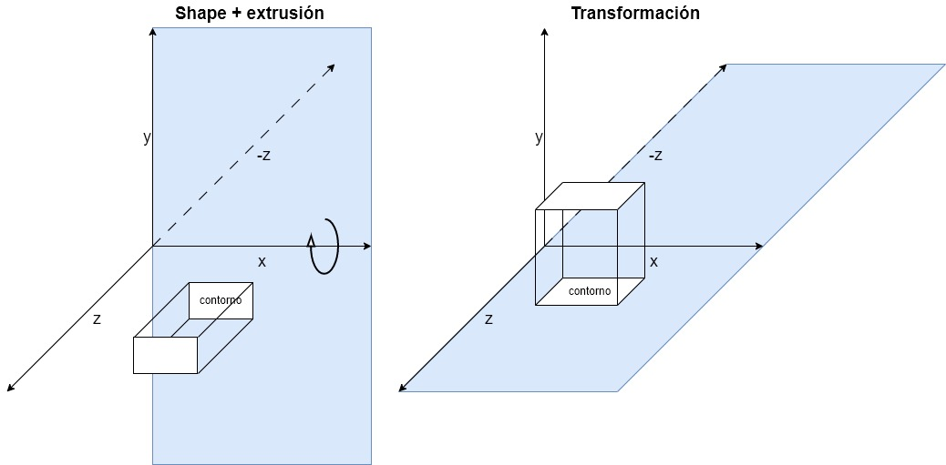
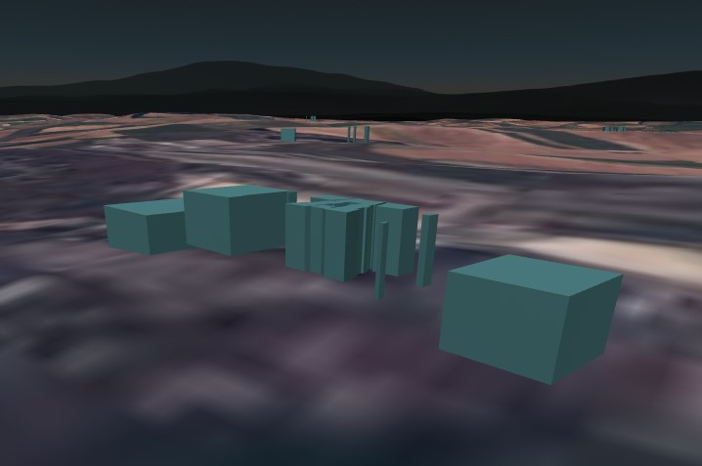
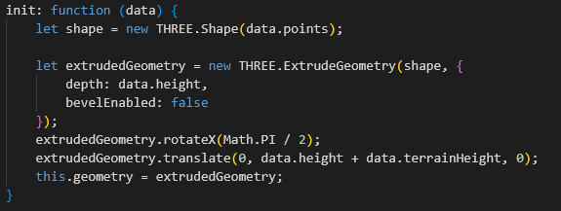
GUI
Geometría edificio
ESCUELA DE INGENIERÍA DE FUENLABRADA

Slide 28
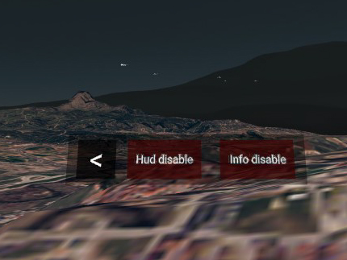
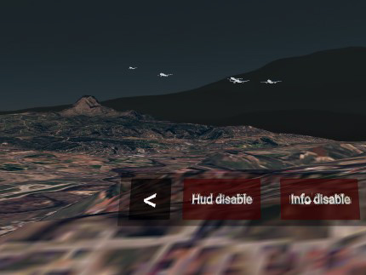
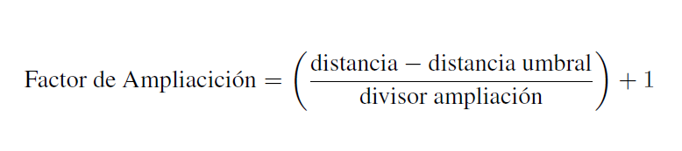
GUI
Amplificación de objetos
Cuando las entidades superan una distancia con el usuario principal, comenzamos a escalar el modelo glTF de manera lineal.
Sacrificamos realismo por funcionalidad.
Una posible mejora es añadir la funcionalidad en la barra de herramientas para activar o desactivar este componente.
ESCUELA DE INGENIERÍA DE FUENLABRADA

Slide 29
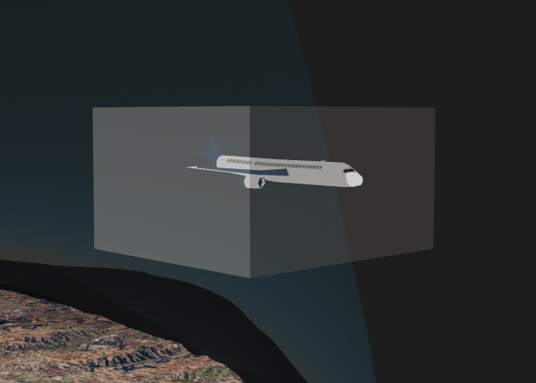
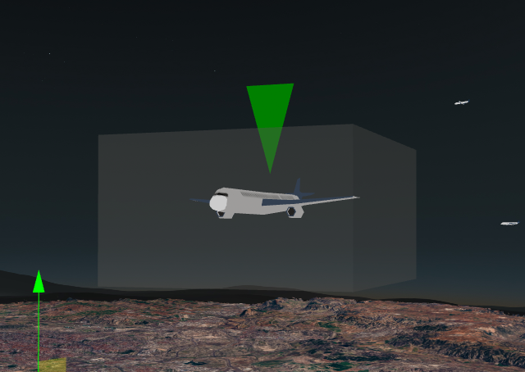
GUI
Ayudas a la selección de vuelos
Se crea un cubo envolvente sobre la entidad a través de Three.js que nos ofrece una API para crear cajas envolventes sobre la geometría 3D
Creamos los gestores de eventos sobre estas cajas en vez de sobre el modelo glTF.
Añadimos un indicador en forma de triángulo para indicar al usuario que tiene el selector encima de la entidad y puede seleccionarla.
ESCUELA DE INGENIERÍA DE FUENLABRADA

Slide 30
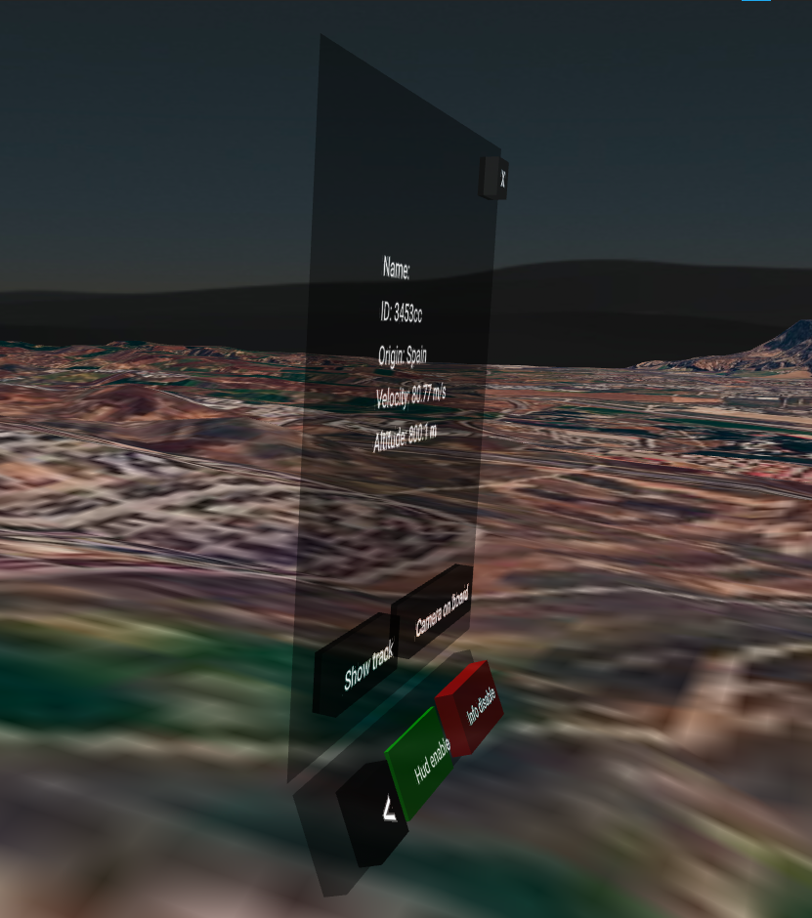
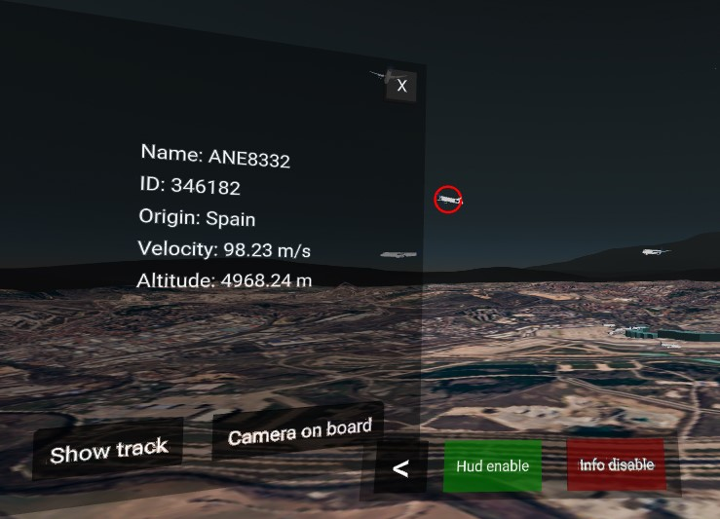
GUI
HUD
ESCUELA DE INGENIERÍA DE FUENLABRADA

Slide 31


GUI
Trayecto y cámara de a bordo
Funcionalidad trayecto
Cámara de a bordo
ESCUELA DE INGENIERÍA DE FUENLABRADA

Slide 32




GUI
Barra de herramientas
ESCUELA DE INGENIERÍA DE FUENLABRADA

Slide 33

GUI
Desplazamiento de componentes HUD
ESCUELA DE INGENIERÍA DE FUENLABRADA

Slide 34


GUI
Información contextual
ESCUELA DE INGENIERÍA DE FUENLABRADA

Slide 35

GUI
Gestión de altura del usuario
ESCUELA DE INGENIERÍA DE FUENLABRADA

Slide 36
Construcción De Escenas
Ficheros DEM (Digital Elevation Model)
Usar GDAL para realizar las uniones, recortes, transformaciones y exportación de los binarios.
Generación de la capa ráster con Google Earth Engine y el script proporcionado.
Descargar los datos de los edificios con Overpass-API.
Convertir el fichero de Overpass-API a GeoJSON con el script osmtogeojson.
Almacenar datos de vuelos ejecutando openSkyDataSaver.js con node.js (Opcional).
Crear el fichero de configuración.
Crear página HTML de la aplicación con el fichero de configuración.
ESCUELA DE INGENIERÍA DE FUENLABRADA

Slide 37
Gracias por su atención.
Estoy disponible para preguntas.

Slide 38
Componentes Reutilizables
Componente de información contextual
Componente de desplazamiento de entidades HUD
Barra de herramientas 3D (HUD)
Geometría edificio
ESCUELA DE INGENIERÍA DE FUENLABRADA

Slide 39

Trabajos Futuros
Estimación de la posición a través de las marcas de tiempo.
Teletransportación con interfaz gráfica dentro del escenario.
Creación de escenarios de forma dinámica (Concepto teselas)
Entidades geoespacial configurables por posición wgs84 y modelo glTF e información contextual.
Interfaz gráfica para búsqueda de vuelos presentes en el escenario.
Tener varios modelos de glTF para los enumerados de vuelos
ESCUELA DE INGENIERÍA DE FUENLABRADA

Slide 40
Conclusiones
Aprendido
Prototipo de herramientas para construcción de escenas configurable y muy expandible.
Aprendida la tecnología A-Frame para realización de aplicaciones de visualización de datos.
Conceptos básicos sobre Three.js para la generación de componentes de A-Frame complejos y personalizados.
Tecnologías GIS como GDAL, Google Earth Engine, OverPass Api y Leafleat.
Programar con soltura en JavaScript de manera modular.
Documentar en LaTeX y el uso de herramientas de construcción de diagramas de apoyo como es Draw.io
Crear servidores de aplicaciones sobre GitHub para mostrar prototipos.
ESCUELA DE INGENIERÍA DE FUENLABRADA

Slide 41

Construcción De Escenas
Datos de vuelos
Almacenar datos de vuelos ejecutando openSkyDataSaver.js con node.js para ejecuciones de la aplicación en modo asíncrono.
ESCUELA DE INGENIERÍA DE FUENLABRADA

Slide 42

Mapa De Tecnologías
Entornos de ejecución
Escritorio
Móvil
Gafas VR
Entrada de datos
Datos geoespaciales
Datos ADS-B
ESCUELA DE INGENIERÍA DE FUENLABRADA

Slide 43





Contexto y motivación
1838 Charles Wheatstone comenzó sus estudios de la visión binocular
Estereoscopio: una serie de imágenes planas de un mismo objeto (pero tomadas de diferentes ángulos) que al combinarse y mostrarse individualmente a cada uno de nuestros ojos crean la ilusión de un ambiente 3D dando sensación de profundidad.
2012 Oculus Development Kit 1
2020 Oculus Quest 2
2023 Meta Quest 3
2023 Apple Vision Pro
ESCUELA DE INGENIERÍA DE FUENLABRADA

Slide 44
HTML5
Punto de entrada de la aplicación, es la tecnología que multiplataforma que actúa como lenguaje base para unir las tecnologías de la aplicación.
Permite crear etiquetas personalizadas (A-Frame)
Ejecuta JavaScript de forma nativa
Ejecuta WebGL de forma nativa para renderizar gráficos 3D a través de OpenGL.
Ejecuta WebXR de forma nativa para crear experiencias de realidad virtual
ESCUELA DE INGENIERÍA DE FUENLABRADA

Slide 45

Construcción De Escenas
Generación del fichero de configuración
ESCUELA DE INGENIERÍA DE FUENLABRADA

Slide 46

Construcción De Escenas
Generación del fichero de configuración
ESCUELA DE INGENIERÍA DE FUENLABRADA

